Slide 1
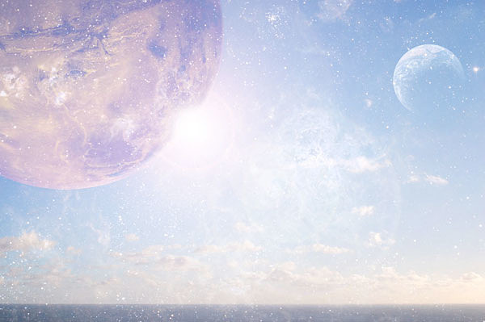
Муниципальное автономное дошкольное образовательное учреждение детский сад «Радость» комбинированного вида детский сад №30
МОЙ АВТОРСКИЙ ПРОЕКТ
«ДАЛЕКИЙ КОСМОС»
Выполнили:
Бурлакова С.Н. - воспитатель
Крейнерт Э.А. - воспитатель

Slide 2
СОВМЕСТНЫЙ КРАТКОСРОЧНЫЙ ПРОЕКТ «ДАЛЕКИЙ КОСМОС»
Вид проекта: познавательно-игровой, творческий. Продолжительность: краткосрочный. Участники проекта: дети средней группы, воспитатели и родители детей средней группы.

Slide 3
«Человечество не останется вечно на земле, но, в погоне за светом и пространством, сначала робко проникнет за пределы атмосферы, а затем завоюет себе все околосолнечное пространство» К. Циолковский.
Актуальность проекта
Несколько десятков лет назад мало кто из вчерашних мальчишек не хотел стать космонавтом. Эта мечта совсем не актуальна для современных детей. Между тем, космические пираты, звездные войны и другие инопланетные существа – герои их любимых мультфильмов. Вымышленные персонажи дезинформируют дошкольников, рассказывая о несуществующих планетах, и зачастую вызывают у них отрицательные эмоции, способствуют развитию страхов. Поэтому важно грамотно выстроить работу по формированию у детей представлений о космосе.

Slide 4
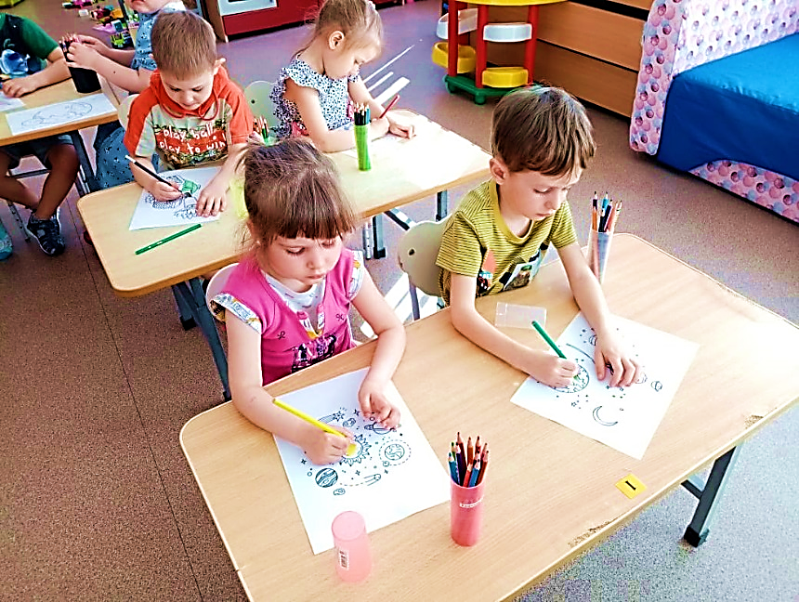
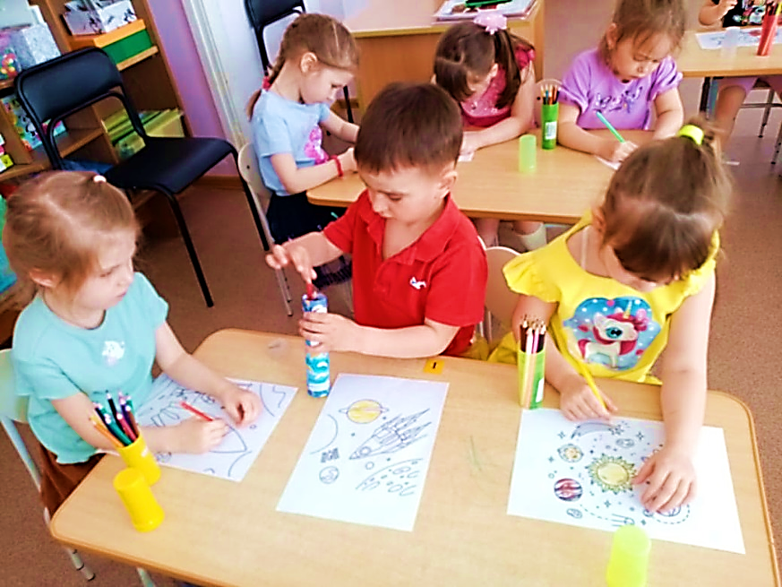
- создать условия для развития познавательных и творческих способностей детей по ознакомлению с космическим пространством, солнечной системой и ее планетах; - расширить и систематизировать знания детей о космосе.
Цель проекта

Slide 5
Задачи проекта
Обучающие:
- закреплять знания детей об окружающем мире, помочь освоить элементарные знания о космосе и его назначение;
- продолжать знакомить детей с космическим пространством, солнечной системой и планетами;
- раскрыть значение космоса для людей;
Развивающие:
- развивать познавательную активность детей, обогащая представления о космическом пространстве, солнечной системе и планетах;
- развивать психические процессы (восприятие, мышление, речь, воображение);
- развивать коммуникативные умения и навыки;
- развивать лексико-грамматические представления, совершенствовать навыки словообразования и словоизменения.
Воспитательные:
- воспитывать доброжелательные взаимоотношения в коллективе детей, умение дискутировать, уважать мнение друг друга. Уважительно относиться к продуктам деятельности.

Slide 6
Предполагаемый результат
в результате работы над проектом по теме - "Далекий космос" (получение знаний и представлений о космическом пространстве, солнечной системе и ее планетах):
- проявится интерес у детей к окружающему миру;
- умение объединять разные тематические сюжеты в единый игровой сюжет. Таким образом, дети дошкольного возраста при создании определенных условий, при использовании различных форм, методов работы и заинтересованности всех участников педагогического процесса вполне доступно овладеют элементарными знаниями об окружающем мире, который является источником познания и умственного развития детей.

Slide 7
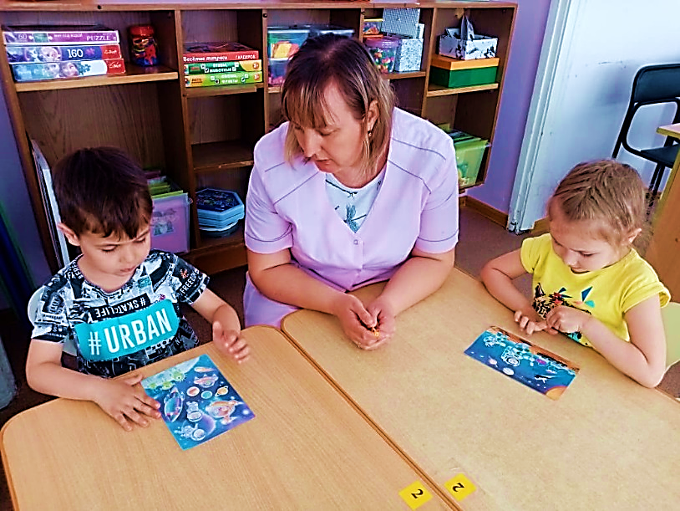
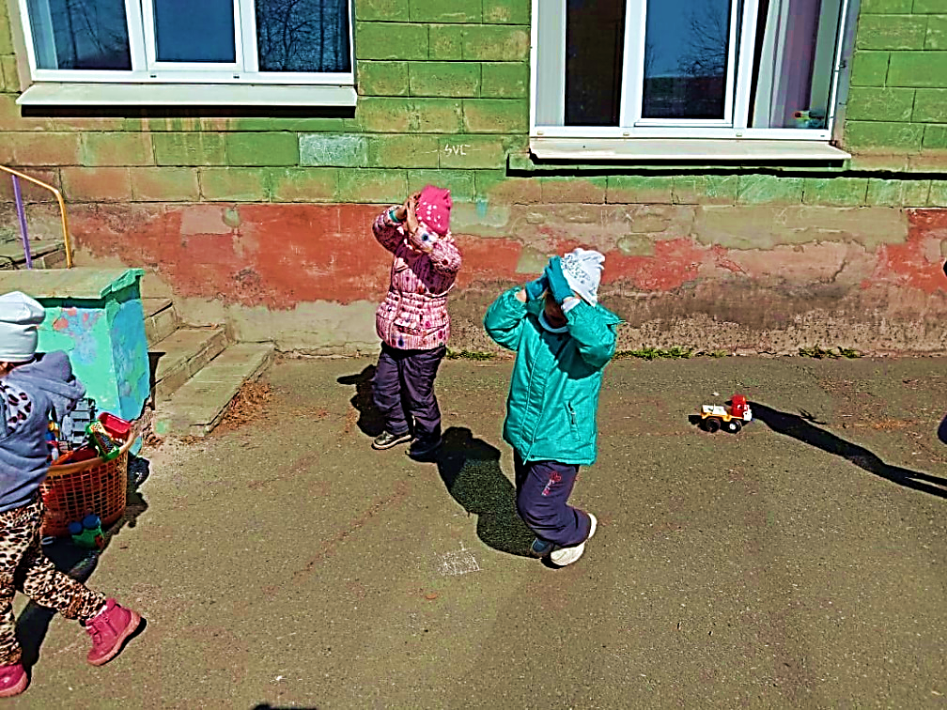
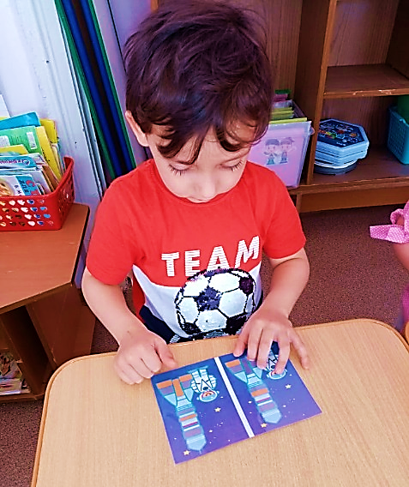
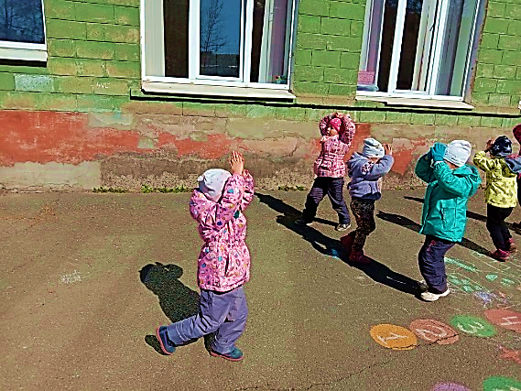
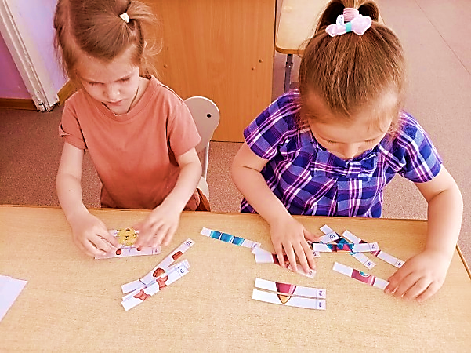
Дидактические игры
Подвижные игры

Slide 8
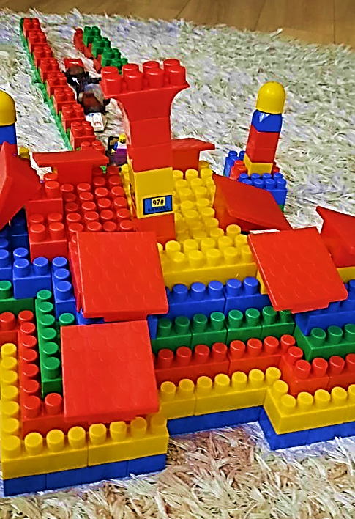
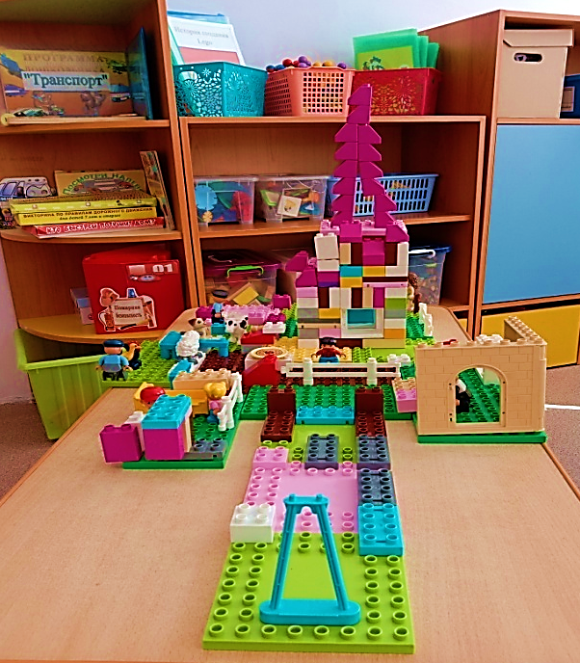
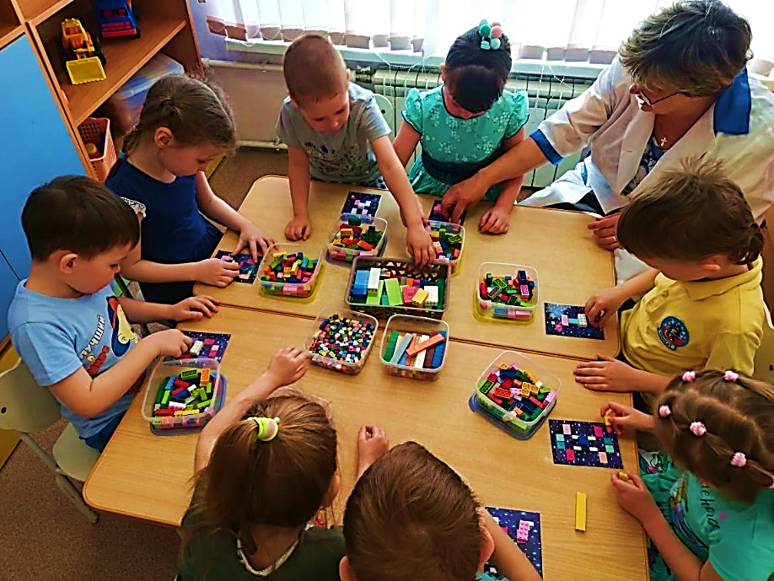
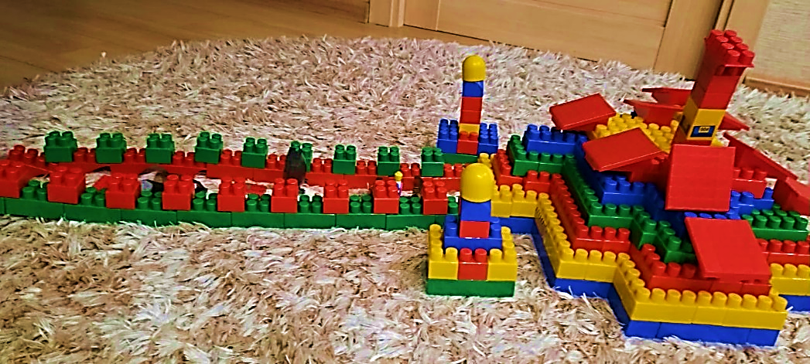
ИГРЫ С ЛЕГО

Slide 9
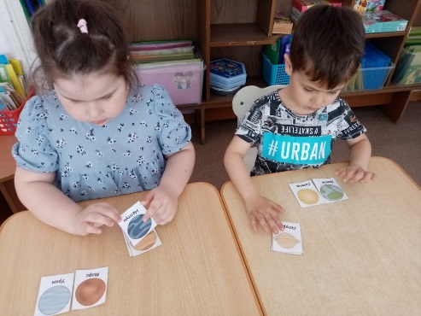
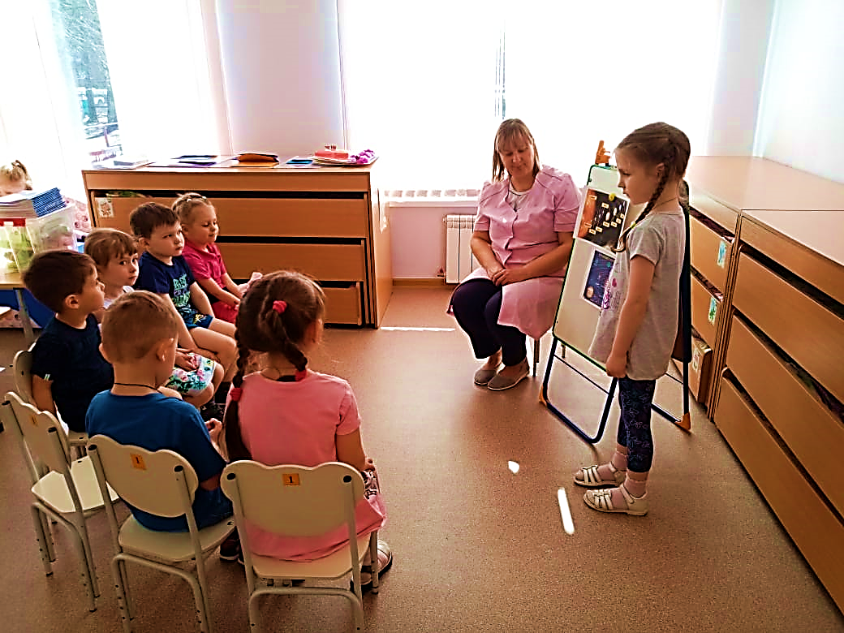
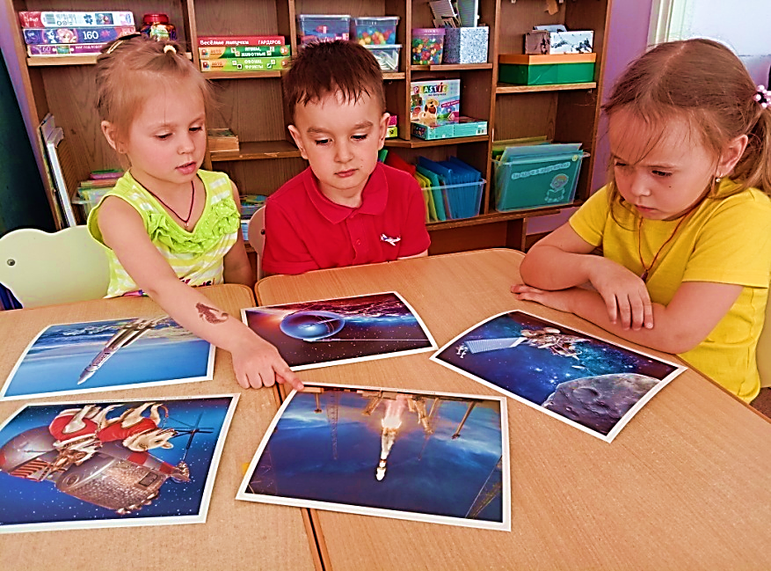
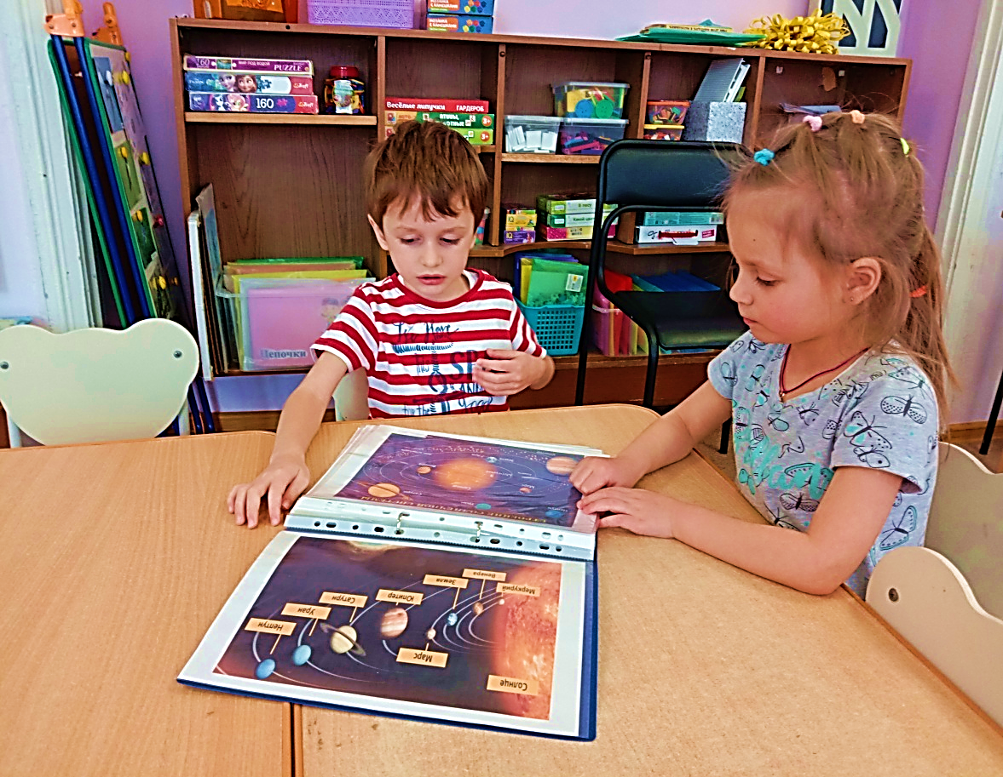
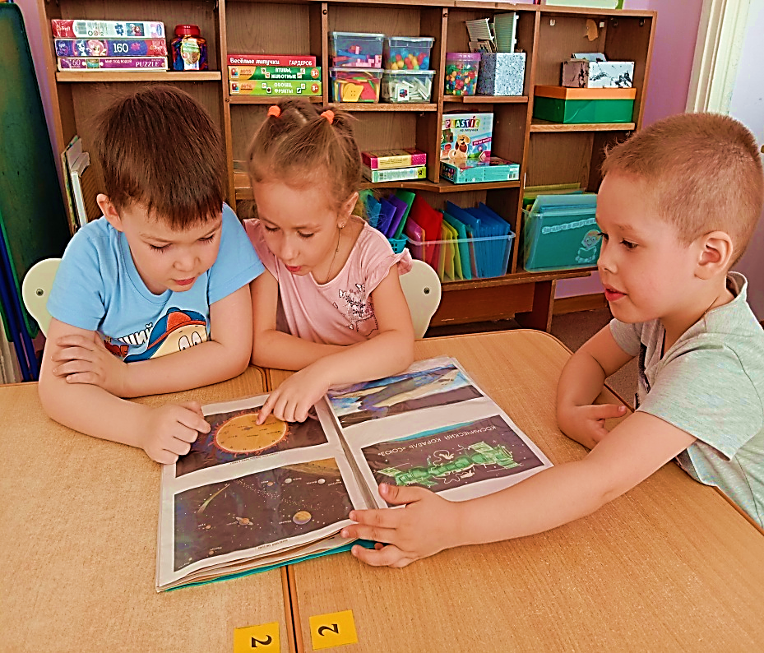
Познавательная деятельность

Slide 10
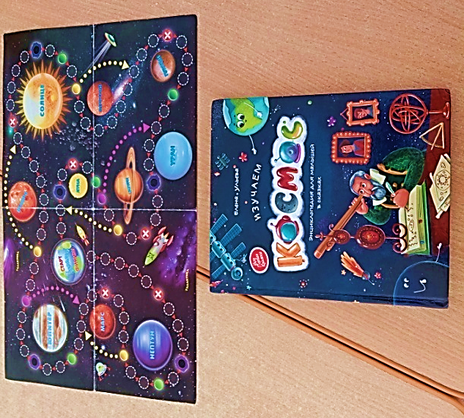
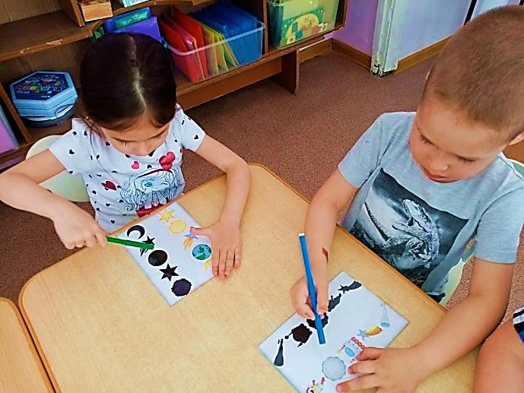
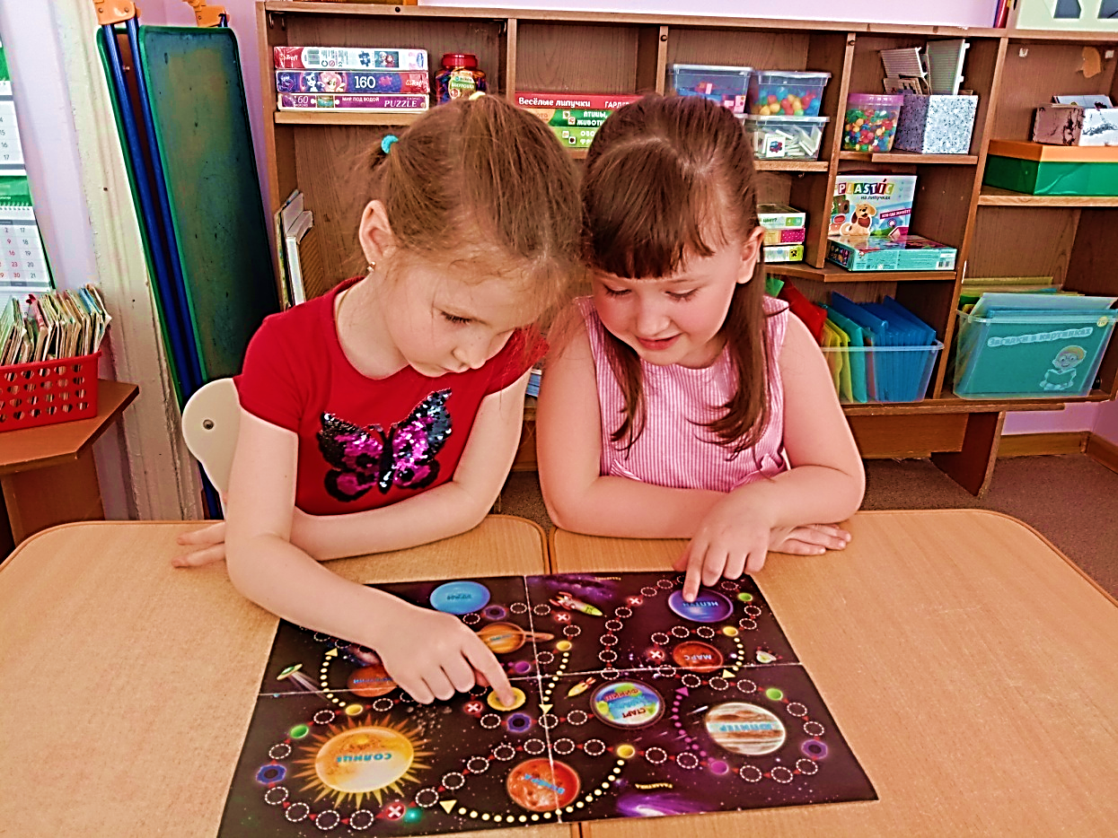
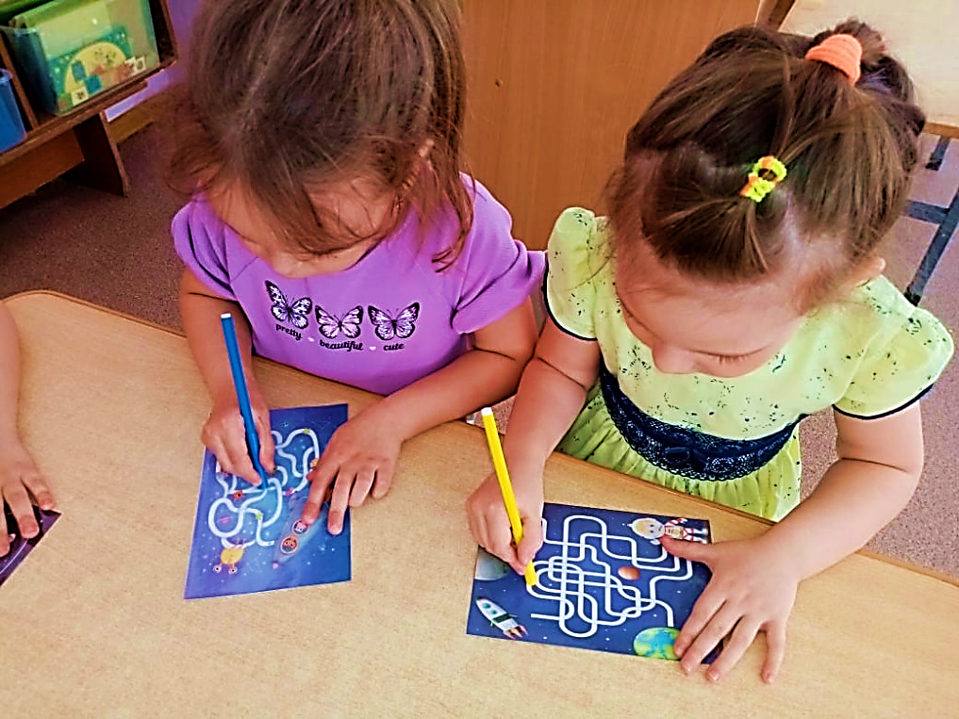
Настольно-печатные игры

Slide 11
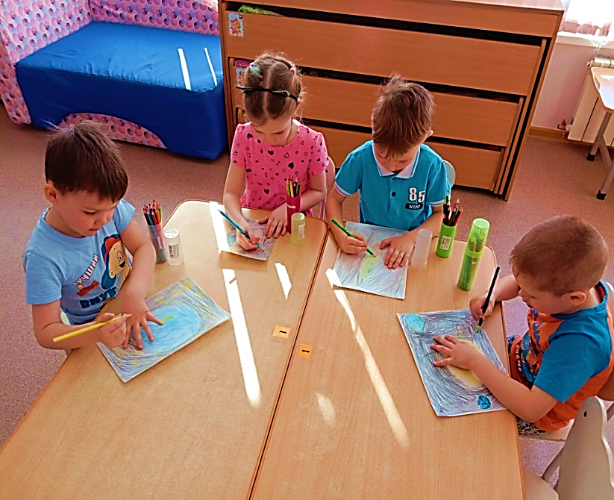
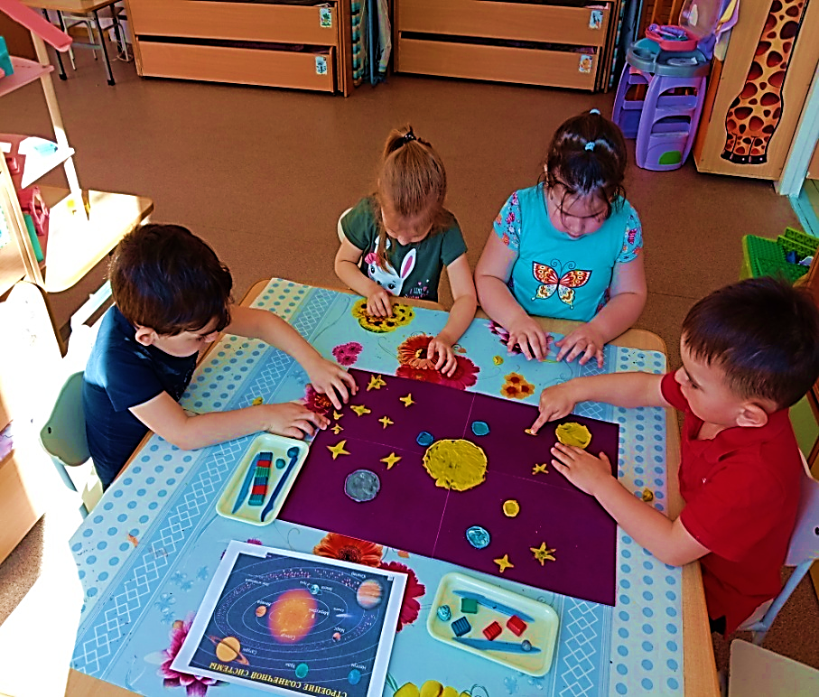
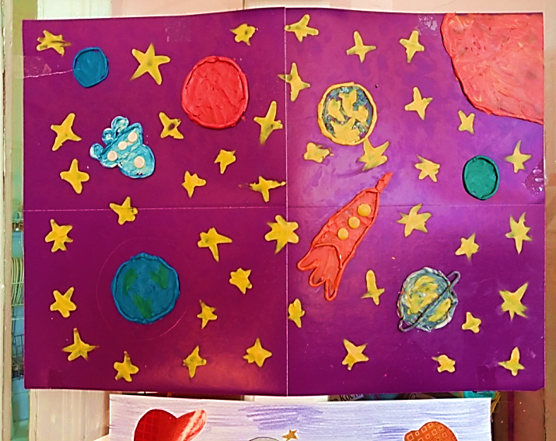
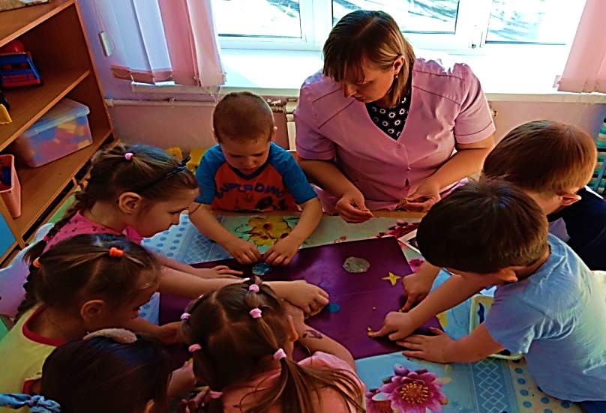
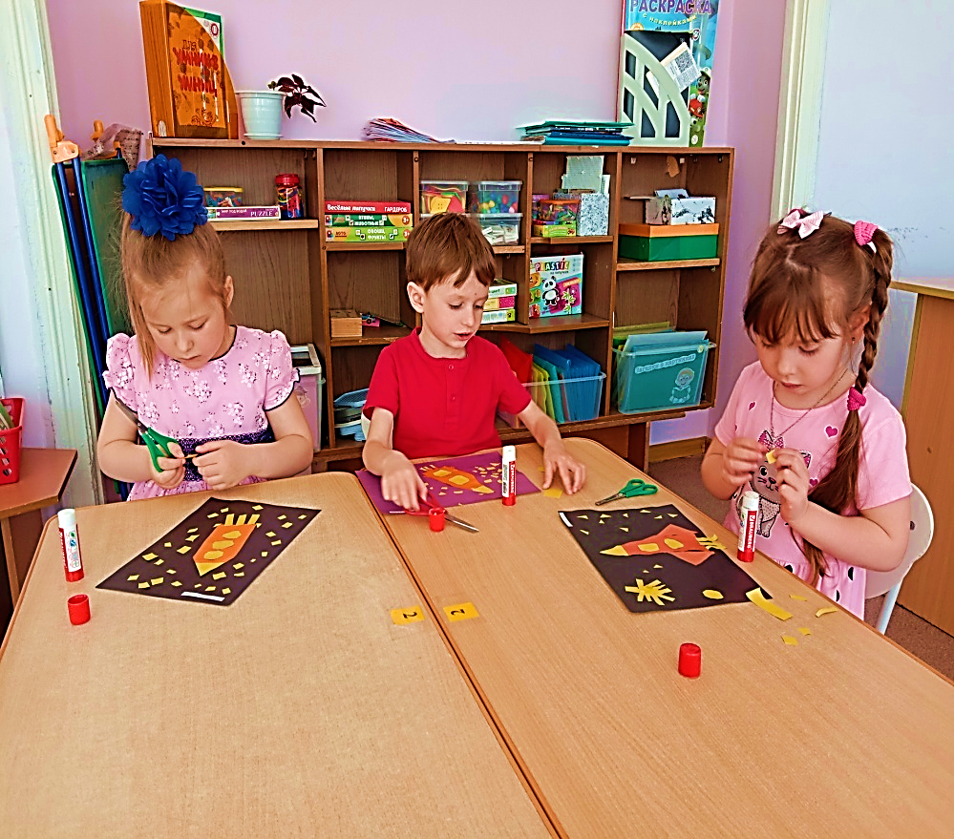
Художественно-эстетическая деятельность детей

Slide 12
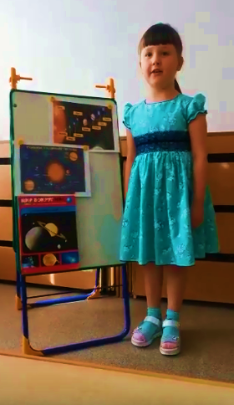
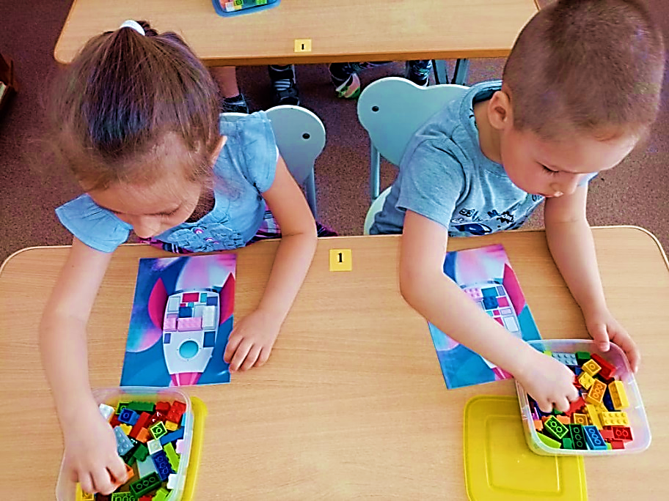
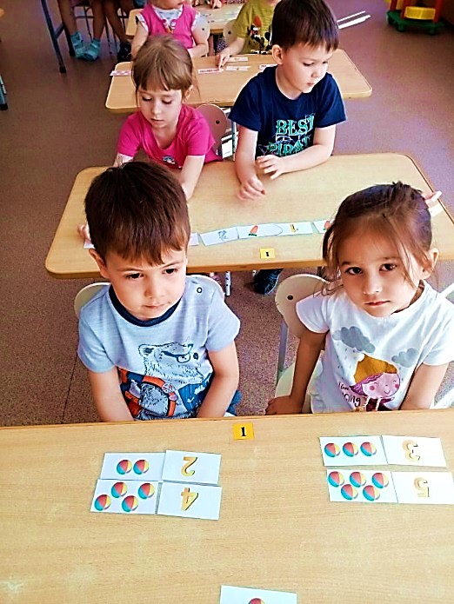
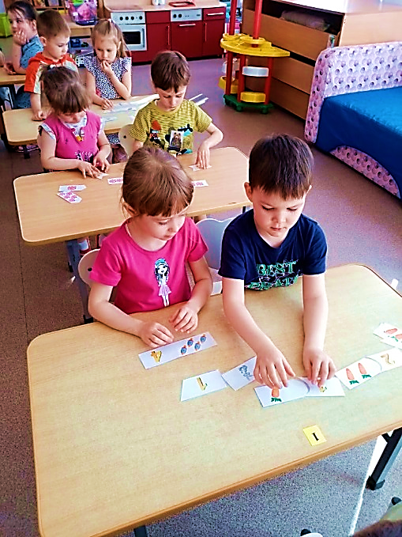
Квест - игра «Путешествие по космодрому»

Slide 13
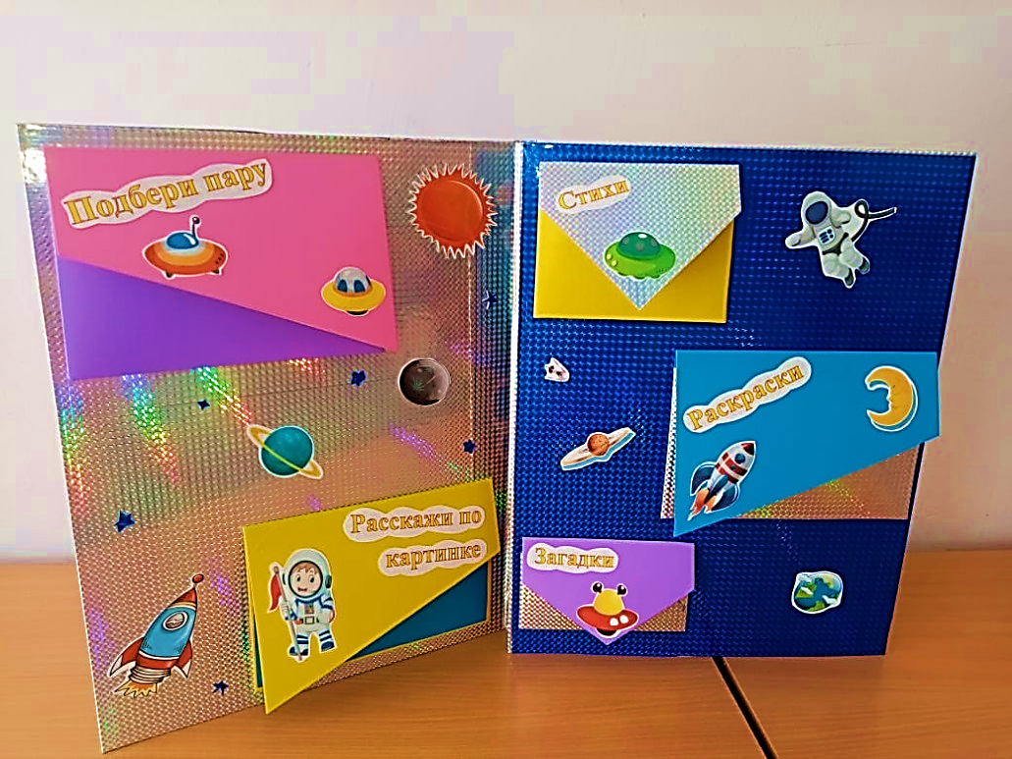
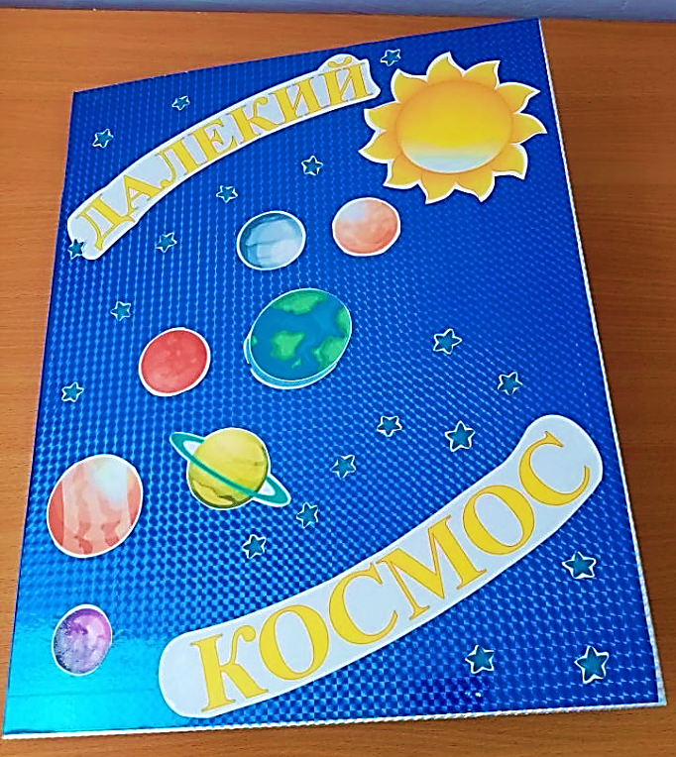
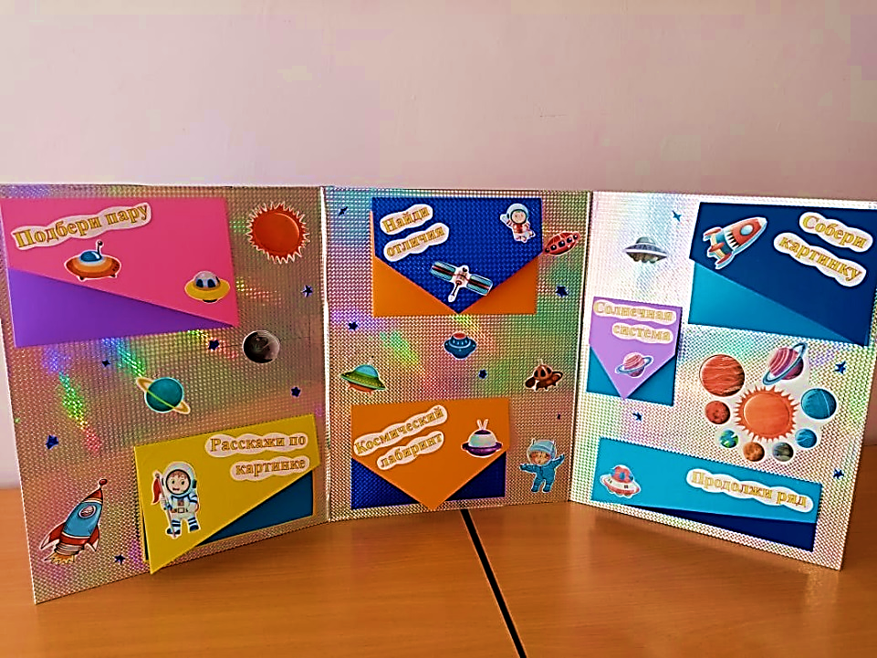
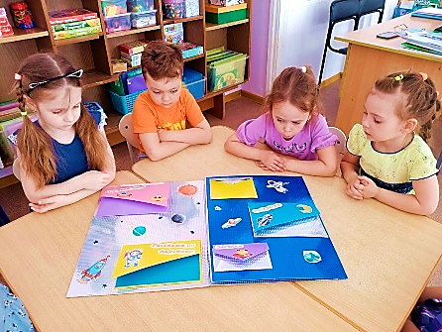
Лэпбук

Slide 14
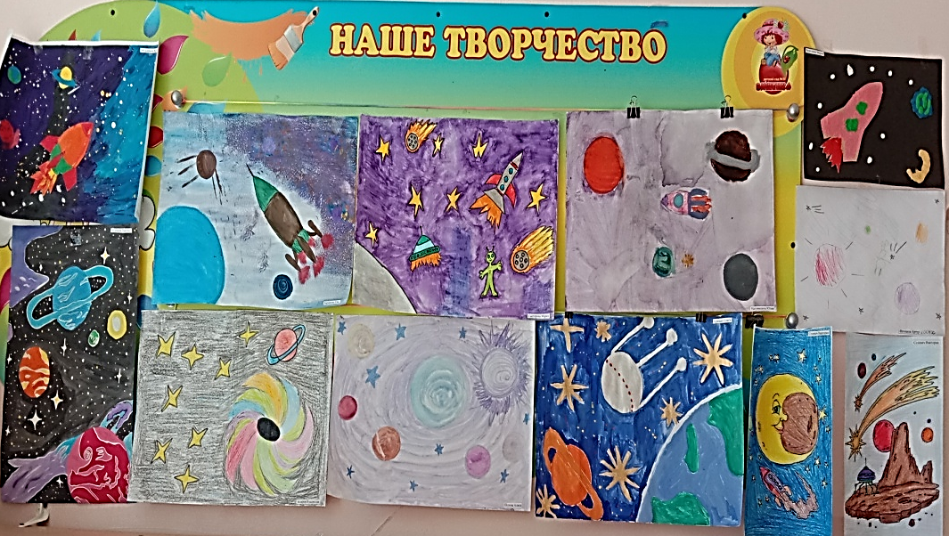
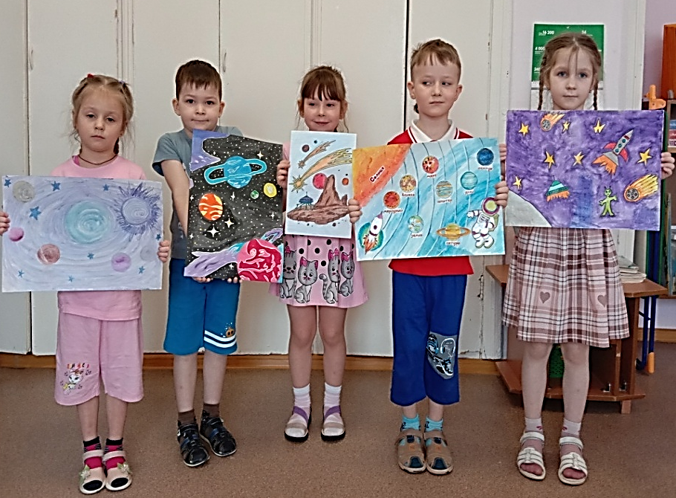
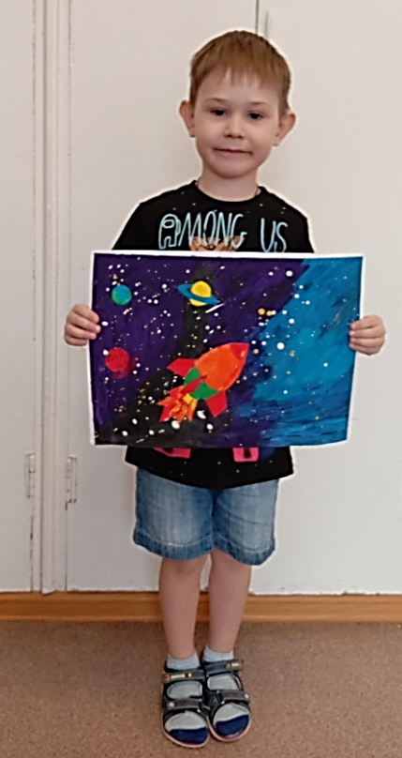
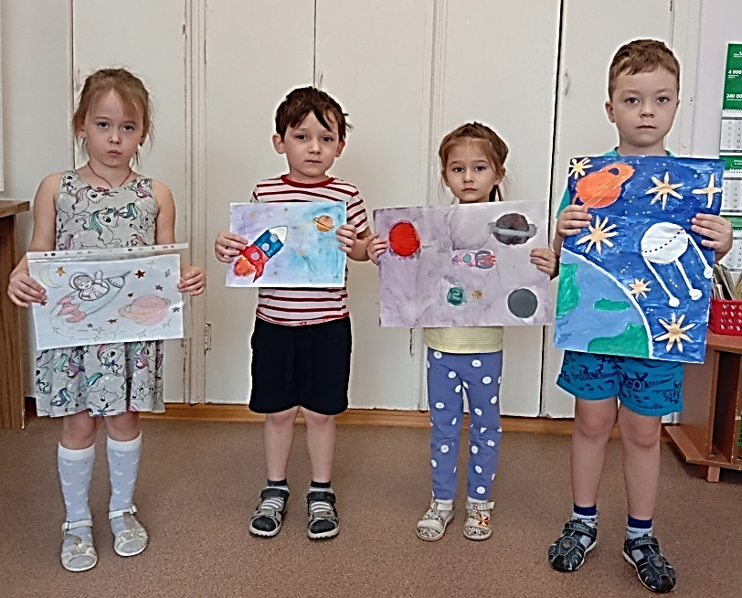
Совместная выставка творческих работ родителей и детей

